Slide 1
Algoritmi simetrici de criptare. Cifruri bloc. Reţeaua Feistel

Slide 2
Transpoziția
Substituția
Criptografia modernă

Slide 3
Obiectivul criptografic din actuala perioadă este de a concepe algoritmi de criptare atât de complecşi şi de ireversibili încât atacatorul (sau criptanalistul), chiar şi în situaţia în care are la dispoziţie cantităţi mari de text criptat la alegerea sa, să nu poată face nimic fără cheia secretă.

Slide 4
Cifruri bloc
Sisteme simetrice
Cifruri flux(șir)
Notes:
Algoritmii criptografici folosiţi în sistemele simetrice de criptare se împart în

Slide 5
1. Cifrurile flux pot cripta un singur bit de text clar la un moment dat;
2. Cifrurile bloc criptează mai mulţi biţi (64, 128, 256 sau alt număr de biţi) la un moment dat;

Slide 6
Algoritmii de tip bloc
criptează mesajul în blocuri de n de biţi. Se aplică o funcţie matematică între un bloc de biţi ai textului clar şi cheie (care poate varia ca mărime), rezultând acelaşi număr de biţi pentru mesajul criptat.

Slide 7
ştiind un bloc de biţi ai textului clar şi cheia de criptare, sistemul să poată genera rapid un bloc al textului criptat;
ştiind un bloc de biţi ai textului criptat şi cheia de criptare/decriptare, sistemul să poată genera rapid un bloc al textului clar;
ştiind blocurile textului clar şi ale textului cifrat ale sistemului să fie dificil să genereze cheia.
Notes:
Funcţia de criptare este realizată astfel încât să îndeplinească următoarele cerinţe:

Slide 8
Reţeaua Feistel
Horst Feistel (30.01.1915 – 14.11.1990) – unul dintre întemeietorii criptografiei moderne.
pentru un cifru bloc de substituţie arbitrar de n - biţi, dimensiunea cheii este n * $2^{n}$. Pentru un bloc de 64 de biţi, care e o dimensiune necesară pentru a zădărnici atacurile statistice, dimensiunea cheii este
64·264 = 270 = 1021 biţi
Notes:
Algoritmii de tip bloc sunt foarte des folosiţi în criptografia modernă, iar majoritatea algoritmilor tip bloc utilizaţi în criptarea simetrică la ora 41 actuală se bazează pe o structură numită cifru bloc Feistel sau reţea (uneori schema) Feistel
un cifru bloc operează asupra blocurilor de text clar de lungime n biţi pentru a produce un bloc de text cifrat de aceeaşi lungime (n biţi).

Slide 9
Notes:
https://www.coursera.org/lecture/metody-i-sredstva-zashity-informacii/shifry-na-osnovie-sieti-fieistielia-SpagH

Slide 10
amestecarea de biţi (numită şi permutări pe cutii P);
funcţii simple ne-lineare (numite si substituţii prin cutii S);
amestecul liniar (în sensul algebrei modulare) utilizând XOR.
Notes:
Considerând aceste dificultăţi, Feistel remarcă faptul că este nevoie de o aproximare a unui cifru bloc ideal, pentru valori mari ale lui n, construit din componente ce pot fi realizate uşor. Feistel numeşte o substituţie generală de n-biţi ca fiind cifrul bloc ideal, deoarece permite numărul maxim de criptări posibile din blocuri de text clar în blocuri de text cifrat. 4 biţi la intrare produc una din cele 16 stări de intrare posibile, care sunt asociate de cifrul cu substituţie într-o singură stare de ieşire din cele 16 posibile, fiecare fiind reprezentată de 4 biţi de text cifrat. Funcţiile de criptare şi decriptare pot fi definite printr-un tabel.

Slide 11
P (P-box sau Permutation-box) şi amestecul liniar de biţi pentru a atinge o difuzie aproape perfectă şi se poate spune căîndeplineşte condiţiile SAC.
Cutiile-S (S-box sau Substitution-box) au o importanţă fundamentală în funcţionarea schemei Feistel. Acestea sunt de obicei folosite pentru a ascunde relaţia dintre cheie şi textul cifrat.
Notes:
Strict Avalanche Criterion

Slide 12
o cutie S ia un număr m de biţi de intrare şi îi transformă într-un număr n de biţi de ieşire, unde n nu e neapărat egal cu m. O cutie ${\text{S}}_{\text{m}\text{×}\text{n}}$poate fi implementată ca un tabel de ${\text{2}}^{\text{m}}$ cuvinte de n biţi fiecare. În mod normal sunt utilizate tabele fixe, la fel ca în Data Encryption Standard (DES), dar în unele cifruri tabelelesunt generate dynamic din cheie.

Slide 13
Notes:
Fiind dată o intrare de 6 biţi, ieşirea de 4 biţi este găsită prin selectarea liniei, folosind cei doi biţi exteriori (primul şi ultimul bit), şi a coloanei, utilizând cei patru biţi interiori. De exemplu, o intrare „011011” are biţii exteriori „01” şi biţii interiori „1101”; ieşirea corespunzătoare va fi „1001”.

Slide 14
Cutiile de permutare reprezintă o metodă de amestecare a biţilor, utilizată pentru a permuta sau transpune biţii în intrările cutiilor S, menţinând difuzia în timpul transpunerii.

Slide 15
Modul de operare al cifrului Feistel este următorul:
1. Împarte textul clar în doua blocuri egale ($L_{0},R_{0}$)
2. Pentru fiecare rundă i=1,2,...,n, calculează:
$L_{i}$ = $R_{i−1}$
$R_{i}$ = $L_{i−1}$ + f($R_{i−1,}$ $K_{i}$)
unde f este funcţia, de obicei tot XOR, şi Ki este subcheia.
Atunci textul cifrat va fi ${(L}_{n},$ $R_{n)}$)
Notes:
Reţele Feistel au fost introduce pentru prima dată, în domeniu comercial, în cifrul Lucifer de la IBM care a fost conceput de însuşi Feistel şi Don Coppersmith. Reţele Feistel au câştigat respect atunci când guvernul SUA a adoptat standardul de securitate a datelor DES. Ca şi alte componente ale lui DES, exista natura iterativă a construcţiei Feistel care face foarte simple implementările criptosistemului în electronică.

Slide 16
3. Repetarea. Indiferent de natura funcţiei f, decifrarea se face prin:
$R_{i−1}$ = $L_{i}$
$L_{i−1}$ = $R_{i}$ +f($L_{i,}$ $K_{i}$)
Un avantaj al acestui model este că funcţia utilizată nu trebuie neapărat să fie inversabilă şi poate să fie foarte complexă.
Notes:
Am menţionat că funcţia f este de obicei XOR. Acest lucru nu este complet adevărat. Funcţia poate să fie oricare, însa pentru ilustrare se foloseşte o funcţie simplă şi relativ sigură, cum ar fi XOR.

Slide 17
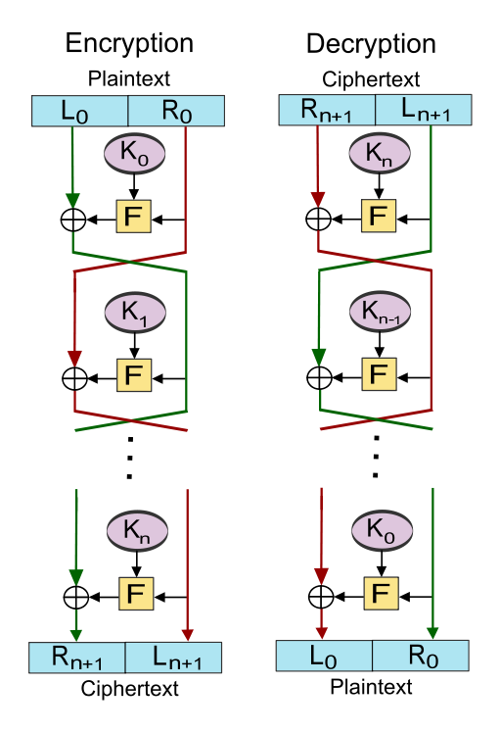

Slide 18
Feistel debalansat, care utilizează o structură modificată în care L0 şi R0 nu sunt egale în lungime. Un exemplu de asemenea cifru este Skipjack.

